Slide 1
ESCENARIO DE RIESGO
IDENTIFICACIÓN DE PROBABLES LOCALIDADES AFECTADAS
PRONÓSTICO DE PRECIPITACIONES 08/11/2017 (10:00 HORAS)

Slide 3
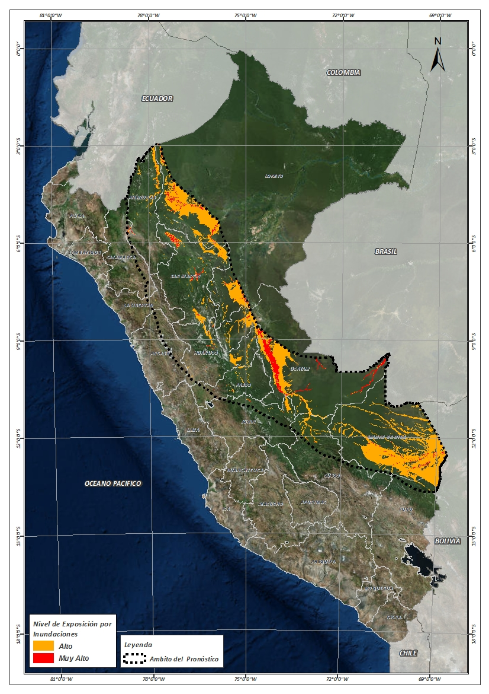
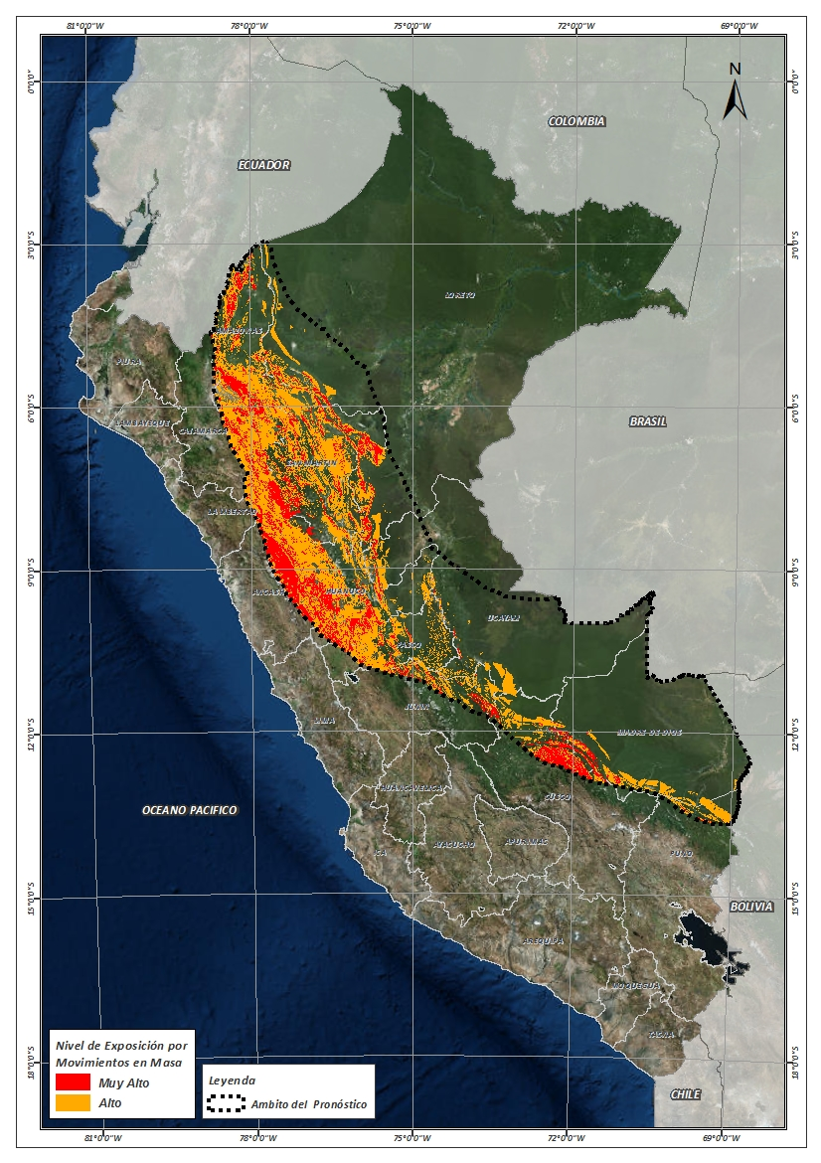
Mapa de exposición alta por INUNDACION Según el Pronóstico de Lluvias (Nivel 03)
Mapa de exposición alta por MOVIMIENTOS EN MASA Según el Pronóstico de Lluvias (Nivel 03)
Nivel 03

Slide 4
Distritos expuestos por inundación
DEPARTAMENTOS | CANTIDAD DE DISTRITOS
AMAZONAS | 10
CAJAMARCA | 2
CUSCO | 1
HUANUCO | 20
JUNIN | 5
LA LIBERTAD | 3
LORETO | 14
MADRE DE DIOS | 11
PASCO | 5
SAN MARTIN | 57
UCAYALI | 12
Total general | 140
Nivel 03

Slide 5
Distritos expuestos por Inundación
Nivel 03
140 Distritos

Slide 6
Población expuesta por Inundación
DEPARTAMENTOS | POBLACION TOTAL
AMAZONAS | 44,687
CAJAMARCA | 1,082
CUSCO | 4,469
HUANUCO | 89,248
JUNIN | 52,379
LA LIBERTAD | 954
LORETO | 110,343
MADRE DE DIOS | 93,285
PASCO | 17,560
SAN MARTIN | 343,705
UCAYALI | 59,878
Total general | 817,590
Nivel 03

Slide 7
Población expuesta por Inundación
Nivel 03
817,590 Total de Pobladores

Slide 8
Distritos expuestos por movimiento en masa
DEPARTAMENTOS | CANTIDAD DE DISTRITOS
AMAZONAS | 82
ANCASH | 55
CAJAMARCA | 33
CUSCO | 4
HUANUCO | 74
JUNIN | 12
LA LIBERTAD | 28
LORETO | 7
MADRE DE DIOS | 4
PASCO | 19
SAN MARTIN | 67
UCAYALI | 5
Total general | 390
Nivel 03

Slide 9
Distritos expuestos por movimiento en masa
Nivel 03
390 Distritos

Slide 10
Población expuesta por Movimientos en Masa
DEPARTAMENTOS | POBLACION TOTAL
AMAZONAS | 248,667
ANCASH | 211,324
CAJAMARCA | 175,818
CUSCO | 8,864
HUANUCO | 616,335
JUNIN | 63,507
LA LIBERTAD | 181,515
LORETO | 7,463
MADRE DE DIOS | 2,329
PASCO | 87,833
SAN MARTIN | 395,746
UCAYALI | 22,000
Total general | 2,021,401
Nivel 03

Slide 11
Población expuesta por Movimientos en Masa
Nivel 03
2,021,401 Total de Pobladores

Slide 12
Consultas:
soporte-sigrid@cenepred.gob.pe

